Slide 1
建立功能模型
功能模型用用例图表达，研究需求陈述建立用例图。
步骤：
1.识别外部执行者；
2.识别用例；
3.建立用例图；
4.补充用例描述：为建立对象模型和动态模型打基础。

Slide 2
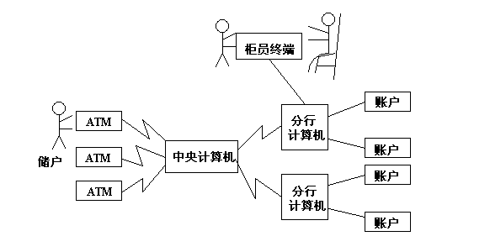
建立功能模型-范例
例：自动取款机（ATM）系统。

Slide 3
建立功能模型-范例
需求陈述
某银行拟开发一个自动取款机系统，它是一个由自动取款机、中央计算机、分行计算机及柜员终端组成的网络系统。ATM和中央计算机由总行投资购买。
总行拥有多台ATM，分别设在全市各主要街道上。分行负责提供分行计算机和柜员终端。柜员终端设在分行营业厅及分行下属的各个储蓄所内。该系统的软件开发成本由各个分行分摊。

Slide 4
建立功能模型-范例
银行柜员使用柜员终端处理储户提交的储蓄事务。储户可以用现金或支票向自己拥有的某个账户内存款或开新账户。储户也可以从自己的账户中取款。通常，一个储户可能拥有多个账户。
柜员负责把储户提交的存款或取款事务输进柜员终端，接收储户交来的现金或支票，或付给储户现金。柜员终端与相应的分行计算机通信，分行计算机具体处理针对某个账户的事务并且维护账户。

Slide 5
建立功能模型-范例
拥有银行账户的储户有权申请领取现金兑换卡。使用现金兑换卡可以通过ATM访问自己的账户。目前仅限于用现金兑换卡在ATM上提取现金(即取款)，或查询有关自己账户的信息(例如，某个指定账户上的余额)。将来可能还要求使用ATM办理转账、存款等事务。
所谓现金兑换卡就是一张特制的磁卡，上面有分行代码和卡号。分行代码唯一标识总行下属的一个分行，卡号确定了这张卡可以访问哪些账户。通常，一张卡可以访问储户的若干个账户，但是不一定能访问这个储户的全部账户。

Slide 6
建立功能模型-范例
每张现金兑换卡仅属于一个储户所有，但是，同一张卡可能有多个副本，因此，必须考虑同时在若干台ATM上使用同样的现金兑换卡的可能性。也就是说，系统应该能够处理并发的访问。
当用户把现金兑换卡插入ATM之后，ATM就与用户交互，以获取有关这次事务的信息，并与中央计算机交换关于事务的信息。

Slide 7
建立功能模型-范例
首先，ATM要求用户输入密码，接下来ATM把从这张卡上读到的信息以及用户输入的密码传给中央计算机，请求中央计算机核对这些信息并处理这次事务。
中央计算机根据卡上的分行代码确定这次事务与分行的对应关系，并且委托相应的分行计算机验证用户密码。
如果用户输入的密码是正确的，ATM就要求用户选择事务类型(取款、查询等)。当用户选择取款时，ATM请求用户输入取款额。最后，ATM从现金出口吐出现金，并且打印出账单交给用户。

Slide 8
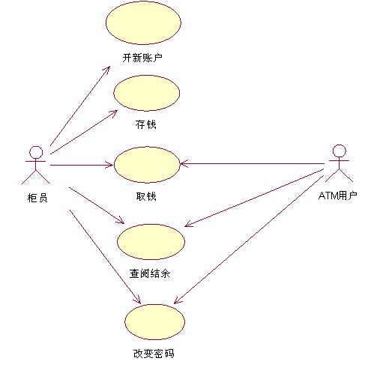
ATM系统功能模型

